Slide 1
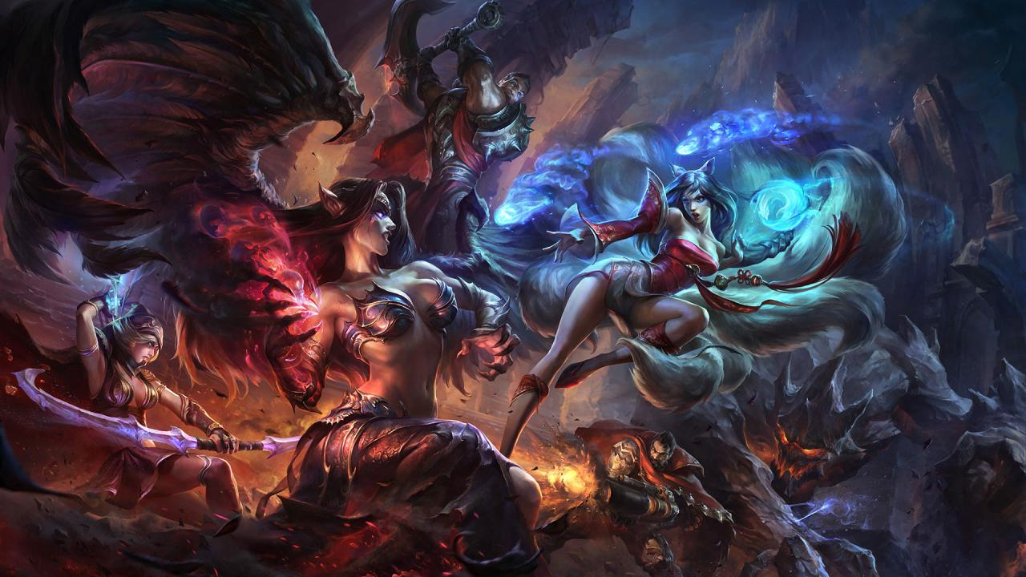

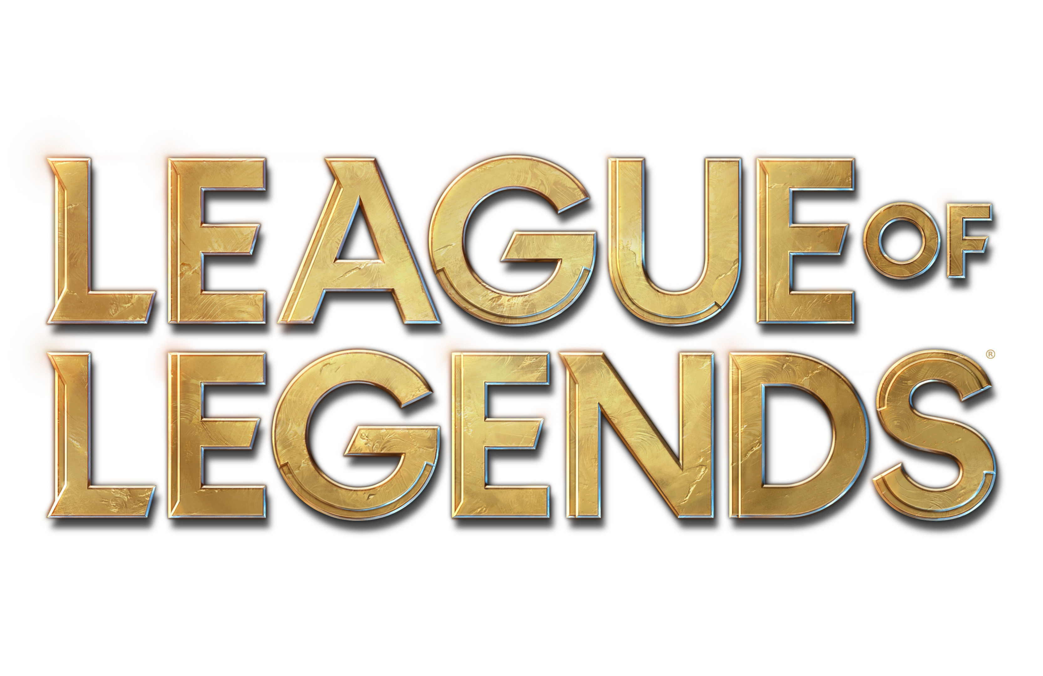
Mon jeu préféré en java

Slide 2
Présentation milieu du projet

Slide 3
Sommaire de la présentation
Introduction : League Of Legends c’est quoi ?
Ma conception de League Of Legends.
L’UML de mon projet.
Développement et exemple de code.
Conclusion : Comment le projet va-t-il évoluer.

Slide 4
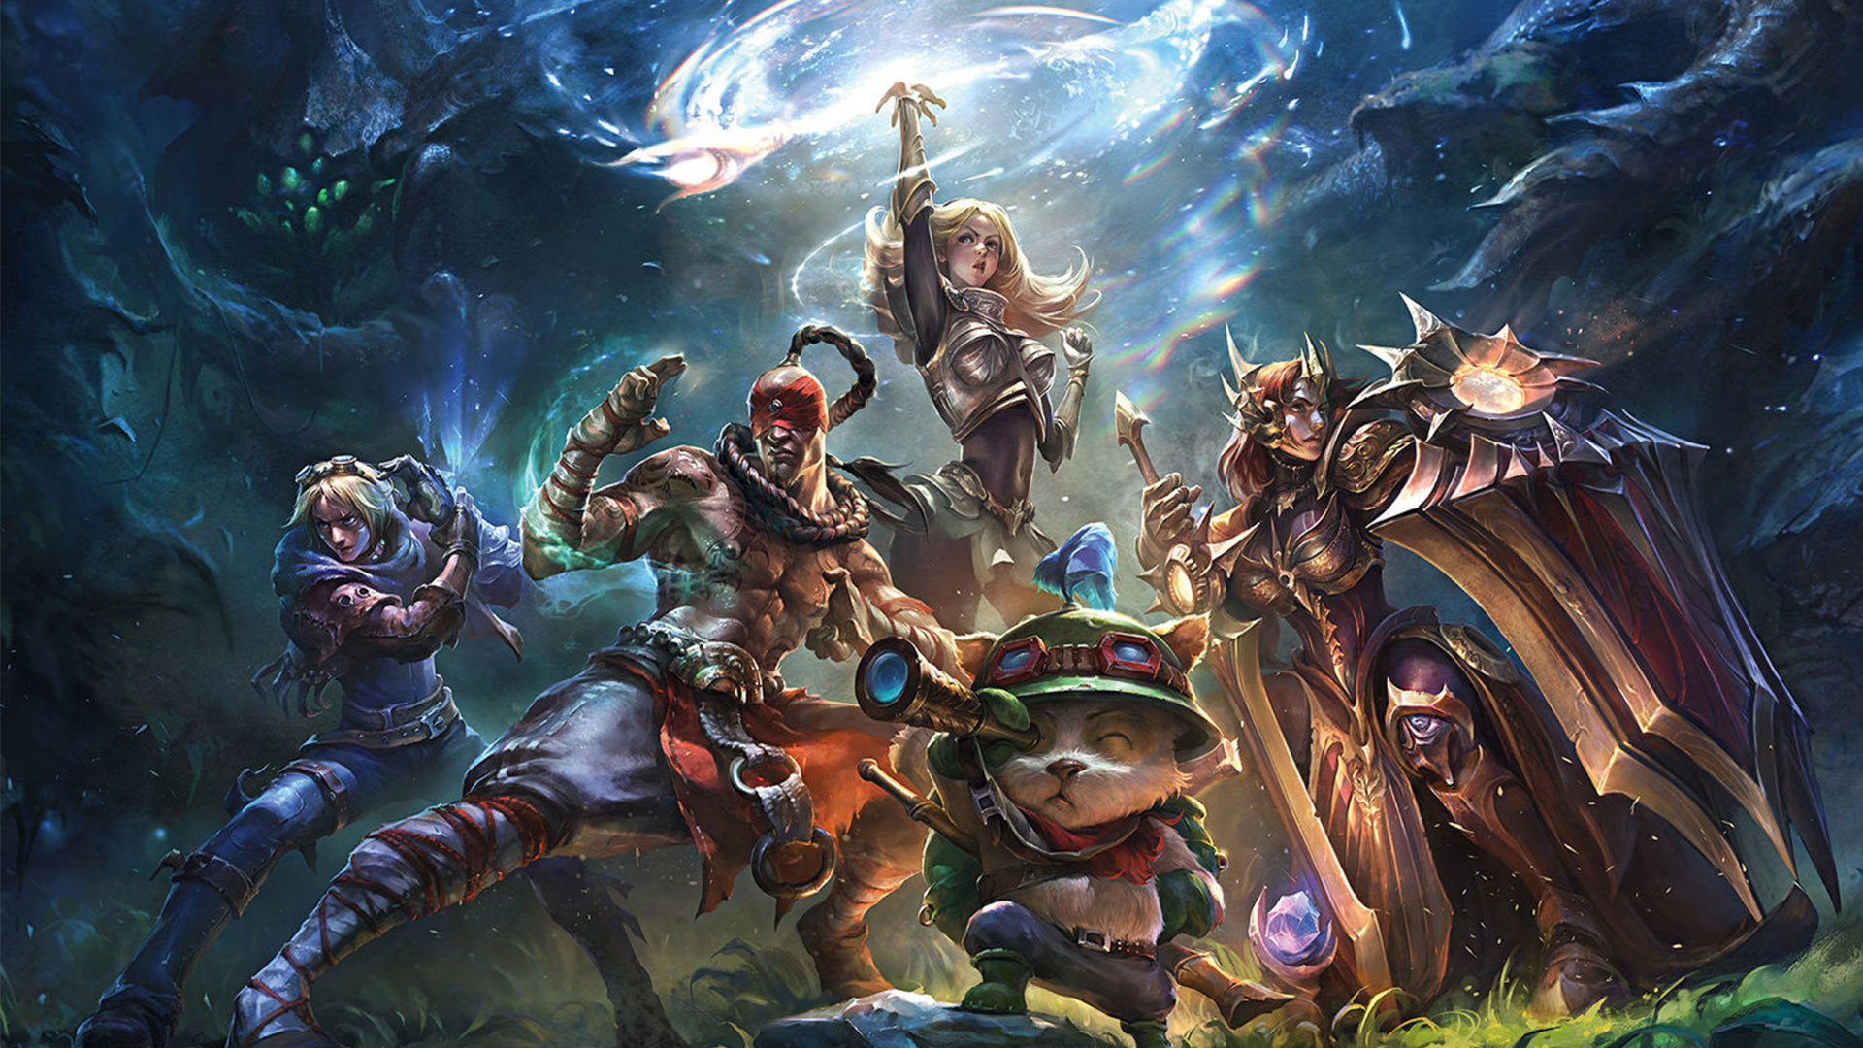
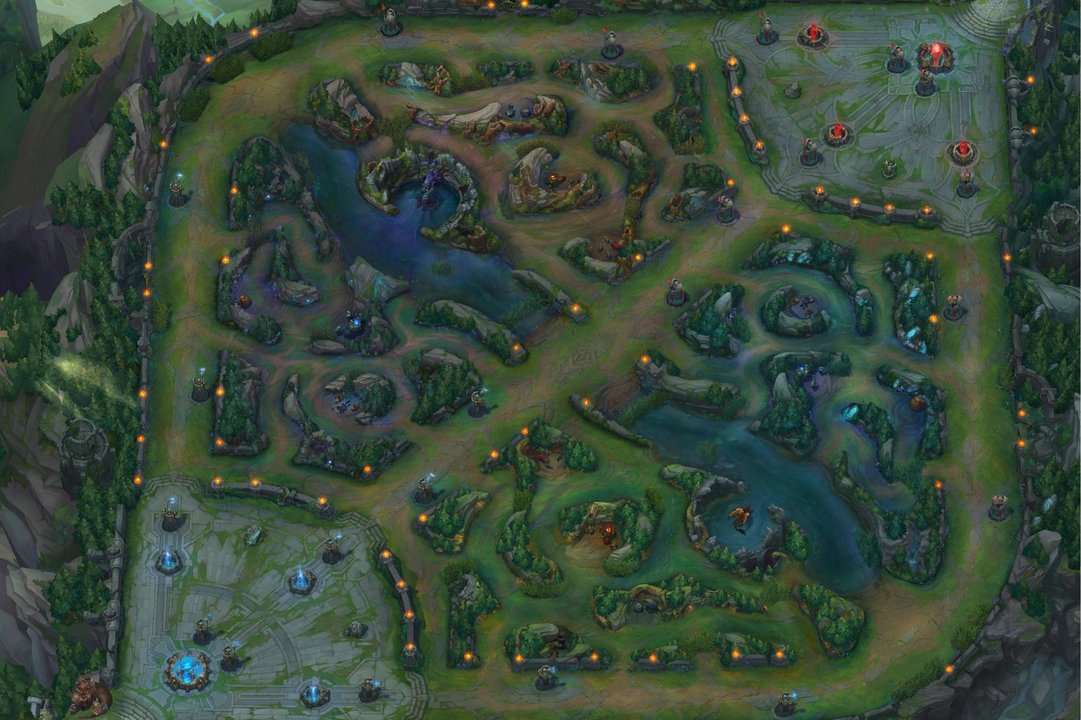
Introduction: League Of Legends c’est quoi ?
League of Legends est un jeu vidéo de type MOBA (arène de bataille en ligne) développé par Riot Games où deux équipes s’affrontent.
Comme évoqué précédemment, League of Legends est un MOBA. L’objectif est donc de détruire le Nexus ennemi (Bâtiment principal).
Le jeu est toujours très populaire aujourd’hui. En effet, bien qu’il aura dix ans dans quelques jours, les développeurs n’ont en aucun cas abandonné le projet et la communauté est bien plus que présente.
La faille de l’invocateur (carte de League of Legends)

Slide 5
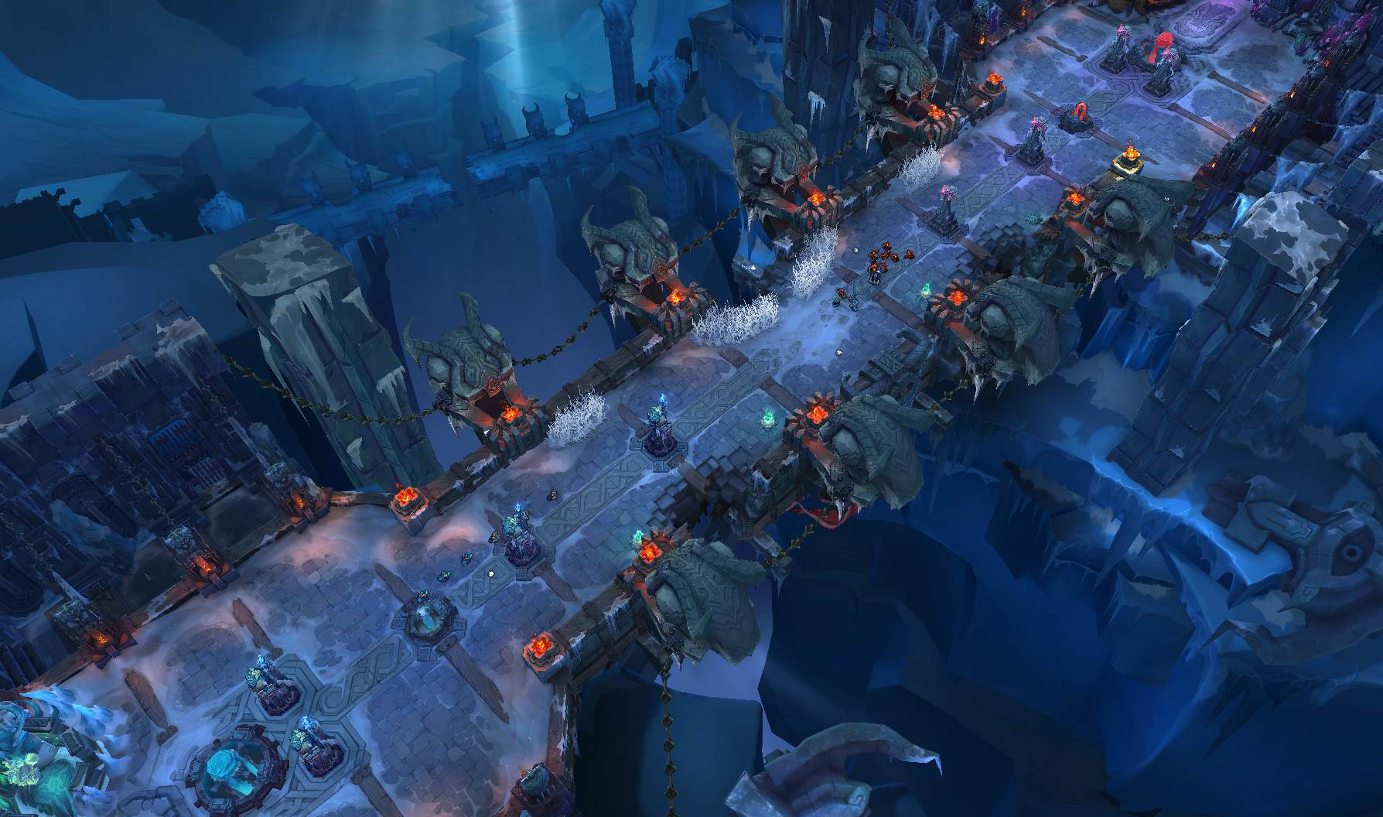
Ma conception de League Of Legends
Faire une simulation d’une partie de League Of Legends en 2vs2.
Le choix de la carte s’est tourné vers « L’Abime Hurlant ».
Les « Champions » auront chacun des caractéristiques différentes et un sort unique.
Les « Tours » devront être détruite avant que les « Champions » puissent détruire le Nexus ennemi.
Les évènements de la partie seront donc fait aléatoirement afin de rendre la simulation plus variée.
L’abime Hurlant (La carte que j’ai choisi pour mon jeu)

Slide 6
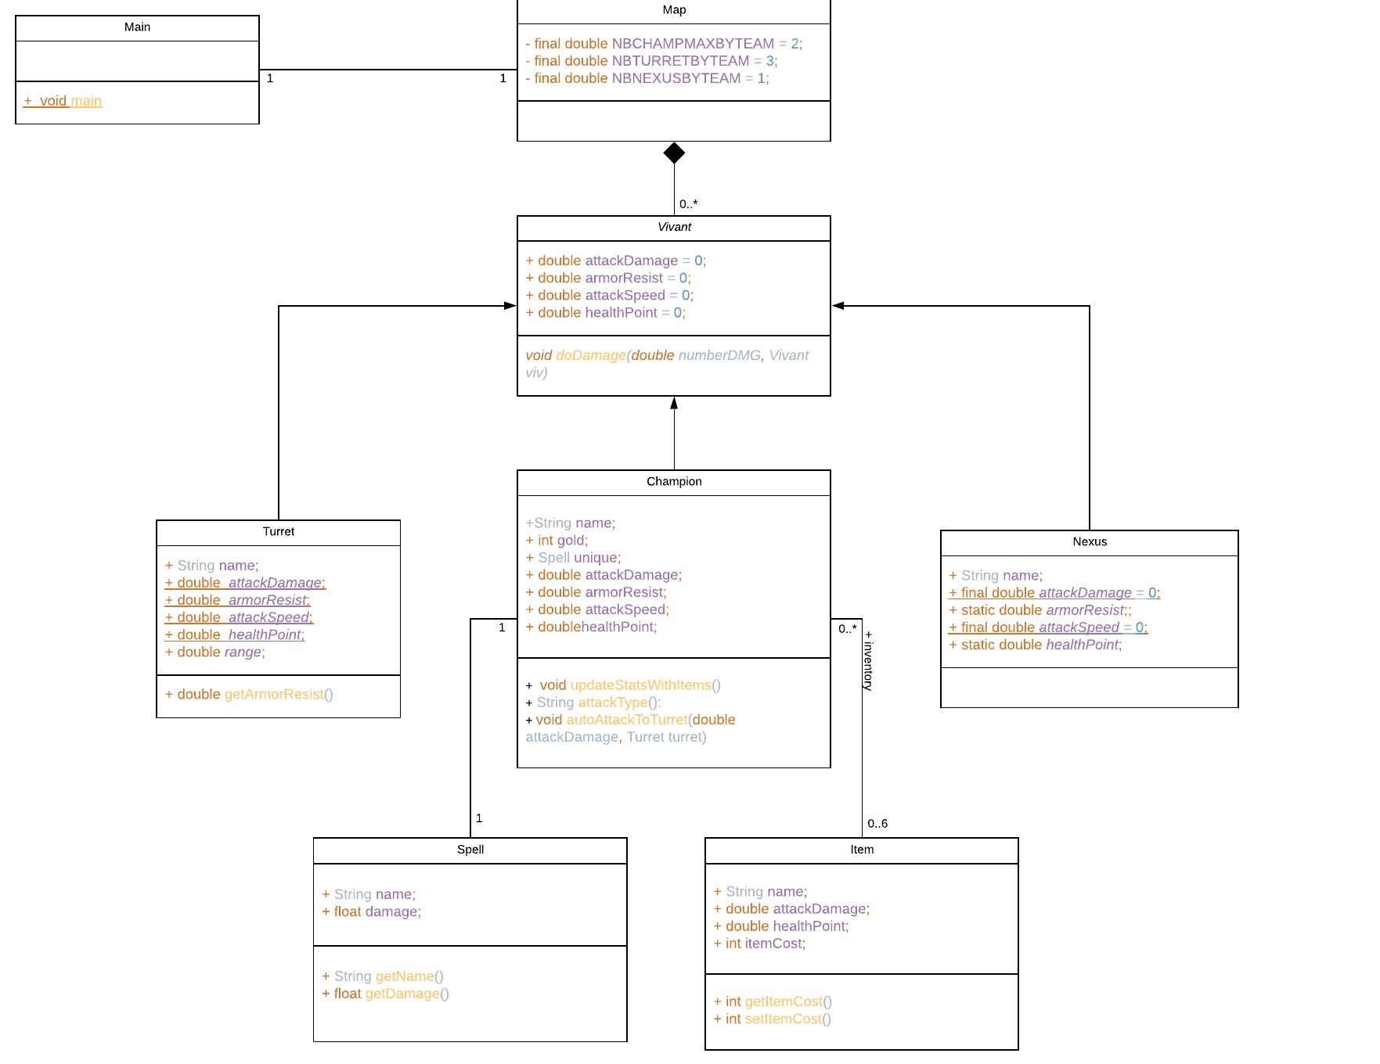
L’UML De Mon Projet
Lors de la conception de mon projet, j’ai donc établi l’UML de mon projet.
Composition faite entre Vivant et Map.
On peut voir l’héritage venant de Vivant.
UML du projet

Slide 7
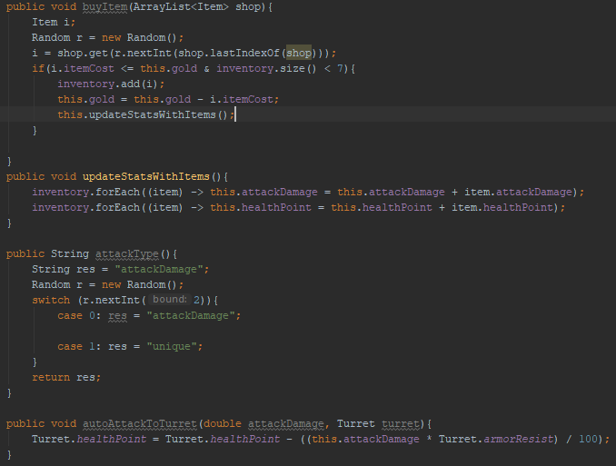
Développement et exemple de code
Début de mon code en créant différentes classes (comme « Champion » ou « Turret »).
Utilisation de l’héritage pour tous les objets « Vivants ».
Création de méthode afin de permettre la simulation d’une partie.
Exemple de mon code (classe Champion)

Slide 8
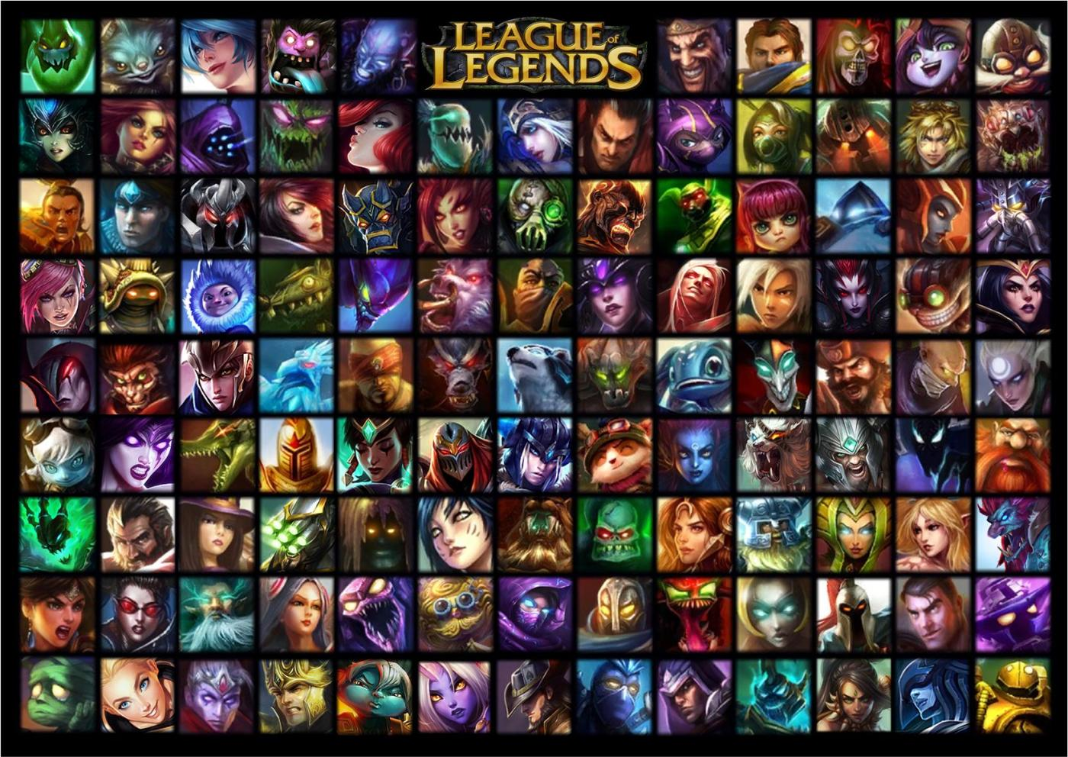
Conclusion : Comment le projet va-t-il évoluer
Il reste des choses à ajouter sur le projet:
- De nouveau champions.
- Casser l’aléatoire en créant une vraie IA.
- La possibilité au joueur de modifier la simulation en temps réel.
- Une nouvelle carte.
Afficher une mini-carte montrant l’avancement de la partie.
Exemple des différents champions disponibles

Slide 9
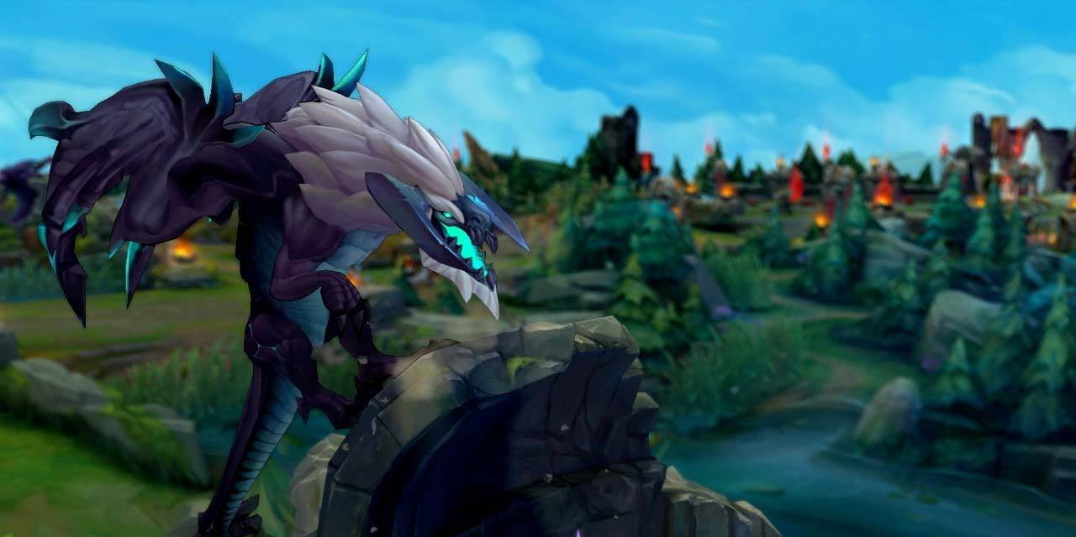



Merci de votre attention
Louis Kuziora-Guerrini
06 52 14 94 11
louis.kuziora@gmail.com

